Slide 1
Геометрические задачи

Slide 2
Геометрические
задачи
Танграм
ВЫХОД

Slide 3
Какая геометрическая фигура отсутствует на этом рисунке?
№1
круг
треугольник
квадрат
прямоугольник
шестиугольник

Slide 4
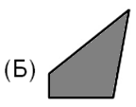
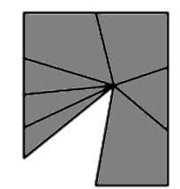
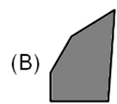
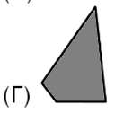
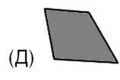
Прямоугольное зеркало разбилось. Какой кусочек выпал?
№2

Slide 5
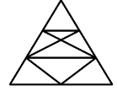
Сколько треугольников на рисунке?
№3
8
9
14
15
16

Slide 6
Саша хочет закрасить несколько квадратиков на рисунке так, чтобы среди них никакие два не имели общей стороны. Какое наибольшее число квадратиков сможет закрасить Саша?
№4
8
7
6
5
4

Slide 7
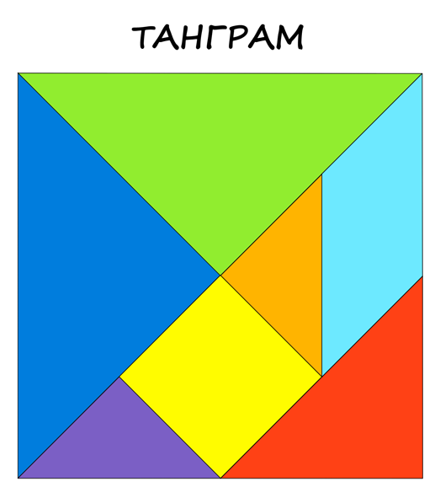
Вспомни из каких фигур
составлен танграм.

Slide 8
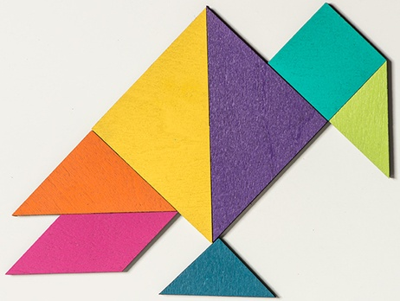
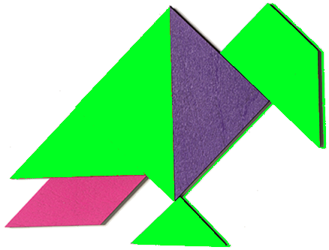
№1
ПОПУГАЙ
Подсказка
Ответ

Slide 9
№2
РАКЕТА
Подсказка
Ответ

Slide 10
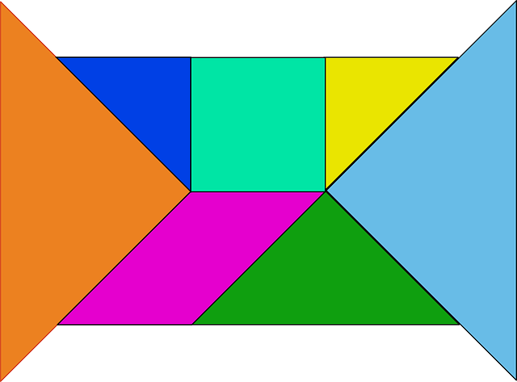
№3
КОНФЕТА
Подсказка
Ответ

Slide 11
№4
ЧЕЛОВЕК
Подсказка
Ответ

Slide 12
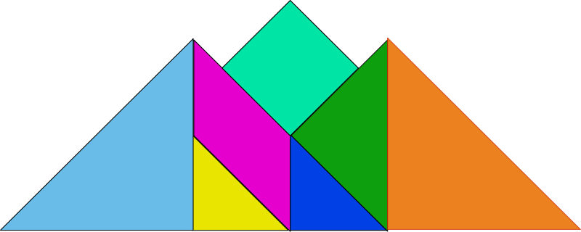
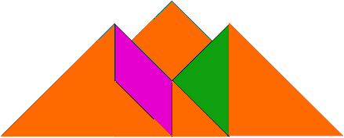
№5
ГОРЫ
Подсказка
Ответ

Slide 13
Интернет-ресурсы:
Автор шаблона Ефимова Ольга Александровна
http://img10.proshkolu.ru/content/media/pic/std/
4000000/3668000/3667376-3111936aa45c46d2.jpg -снеговик.
http://www.edu.cap.ru/home/10023/023852029499327.png –
ветка с шишками.
http://desktopwallpapers.org.ua/pic/201204/1280x768/desktopwallpapers.org.ua-15171.jpg - фон снежинки.
Для презентации
http://mathkang.ru/files/file/K2013/kenguru_2013_class_3-4.pdf
Танграм
Человек http://images.vectorhq.com/images/thumbs/2e8/tangram-109911.png
Ракета http://www.kapesnicek.cz/img/picture/167/raketa.jpg
Горы http://clipart-finder.com/data/png/yves_guillou_tangram_17.png
Конфета http://pixabay.com/static/uploads/photo/2012/04/11/16/55/shapes-28912_640.png
Попугай http://dawandaimages.s3.amazonaws.com/Product2/40418/40418446/product_l/1357995369-273.jpg
Квадрат http://fullref.ru/files/82/8127c717d87d28f17ebb7162ef0c493a.html_files/0.png

